Slide 1
КОМИТЕТ ОБРАЗОВАНИЯ, НАУКИ И МОЛОДЁЖНОЙ ПОЛИТИКИ ВОЛГОГРАДСКОЙ ОБЛАСТИ
МЕТОДИЧЕСКАЯ ПОМОЩЬ В ОРГАНИЗАЦИИ ДИСТАНЦИОННОГО ОБУЧЕНИЯ В ШКОЛАХ ВОЛГОГРАДСКОЙ ОБЛАСТИ
ВОЛГОГРАД, 2020

Slide 2
СЕМЬ ШАГОВ ДЛЯ ПЕРЕХОДА НА ДИСТАНЦИОННОЕ ОБУЧЕНИЕ
приказ Министерства образования и науки РФ от 23 августа 2017 г. № 816
"Об утверждении Порядка применения организациями, осуществляющими образовательную деятельность, электронного обучения, дистанционных образовательных технологий при реализации образовательных программ"
1
4
мониторинг готовности детей и учителей
обратная связь с учениками
2
организация рабочего времени учителя и учеников
5
организация групповых занятий (сотрудничество учеников между собой)
3
6
личное взаимодействие учителя и групп учеников
активное взаимодействие с родителями
7
обучение педагогов и обмен опытом

Slide 3
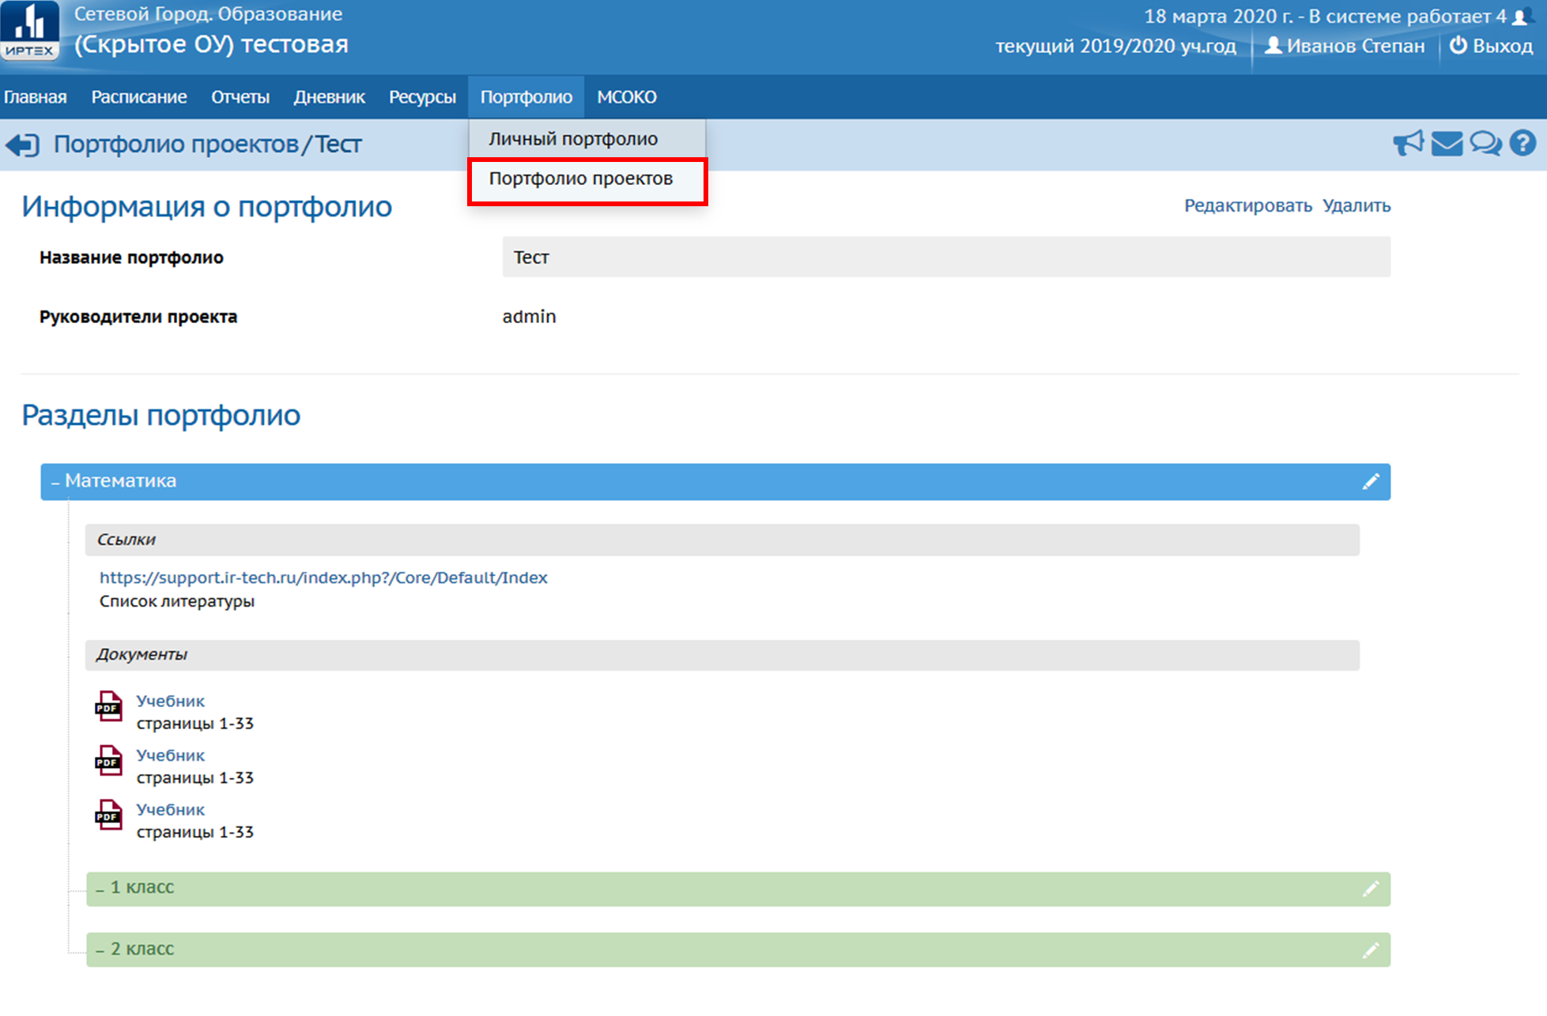
ГИС "ОБРАЗОВАНИЕ ВО"
инструмент для организации дистанционного обучения
раздел "Портфолио проектов"
каждый учитель-предметник может:
разместить учебные материалы (тексты, аудио, видео материалы для урока)
указать ссылки на цифровые, образовательные ресурсы
провести тестирование знаний
каждый ученик, которому учитель предметник направил урок:
изучает материал, в том числе по прикрепленным ссылкам на внешних ресурсах
проходит тест, скриншот результата теста размещает на своей странице данного урока
Обучающие вебинары в 15:00 ч.
23-24 марта
каждый родитель, которому учитель предметник дал права на "Чтение" урока может контролировать работу своего ребенка.
Квота подключения - не более двух точек от МР

Slide 4
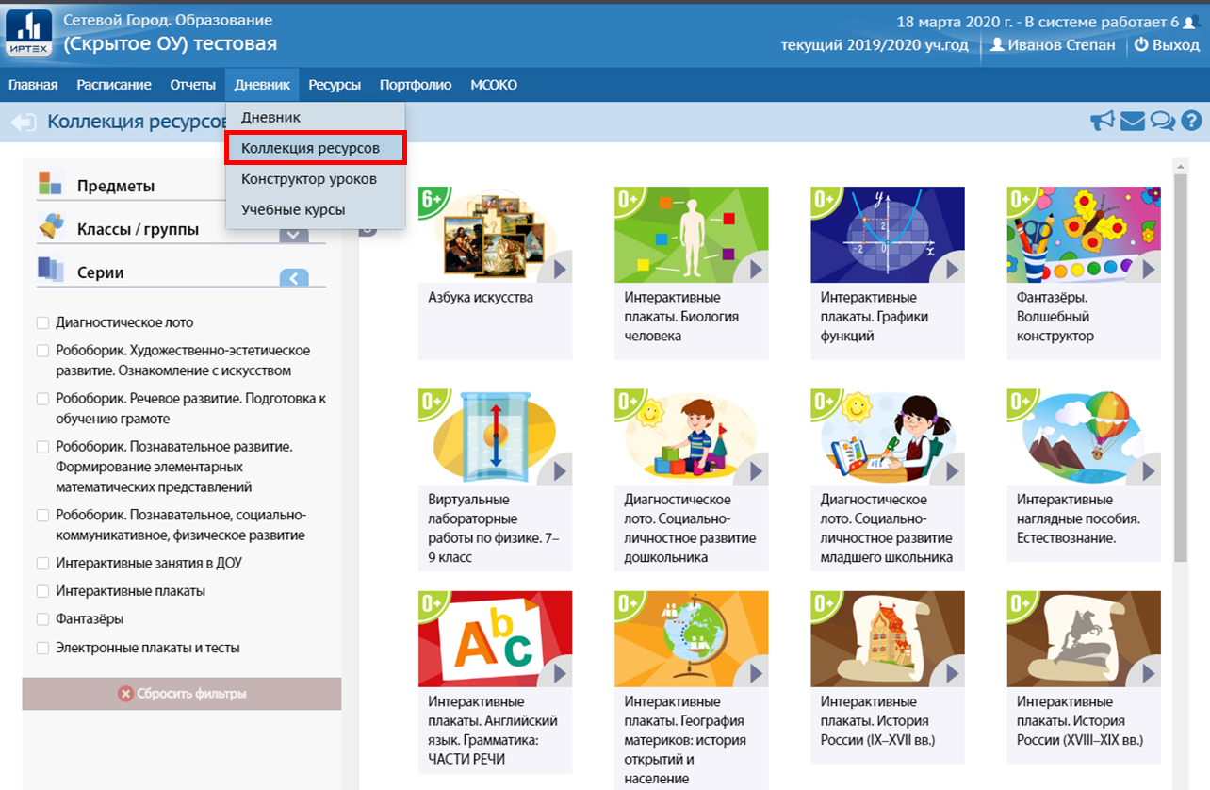
ГИС "ОБРАЗОВАНИЕ ВО"
организация дистанционного обучения с использованием мультимедийных ресурсов "Новый Диск" разделы "Коллекция ресурсов" и "Конструктор уроков"
Коллекция ресурсов содержит материалы для всех уроков по всем предметам для обучающихся с 1 по 11 класс
Конструктор уроков (Цифровая школа):
Сконструировать урок из предложенных материалов, в том числе добавить свои
Назначить ученику выполнение урока и тестирование (результаты тестов автоматически появляются в электронном дневнике/журнале)
Обучающие вебинары в 14:00:
25 марта – педагоги ОО
26 марта – педагоги ДОО
27 марта – о работе с конструктором уроков
Квота подключения - не более двух точек от МР

Slide 5
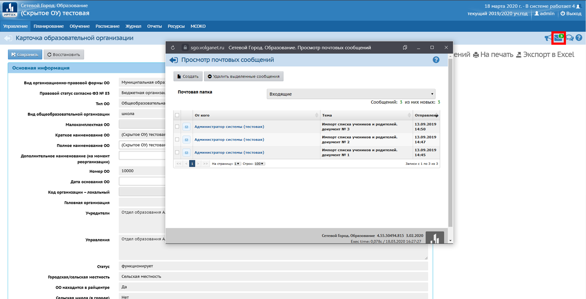
ГИС "ОБРАЗОВАНИЕ ВО"
инструмент взаимодействия между учителем, учеником и родителями
ведомственная электронная почта ГИС "Образования ВО"

Slide 6
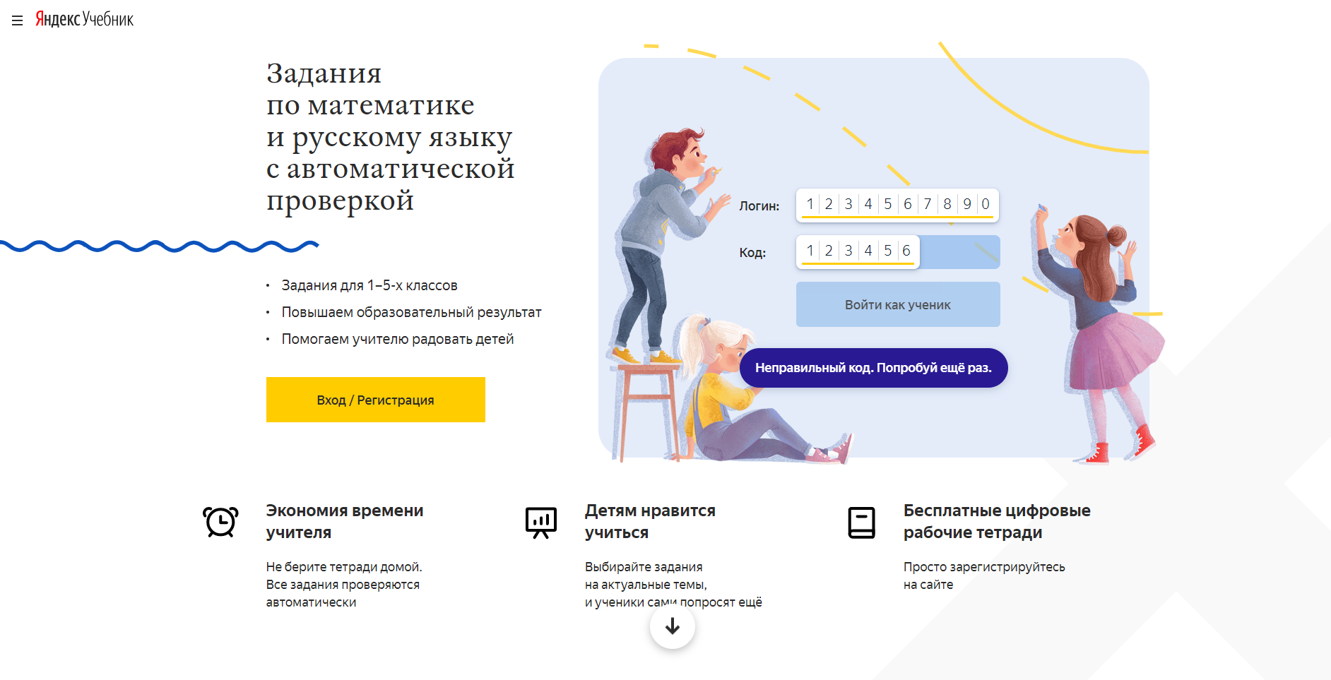
ВНЕШНИЕ ЭЛЕКТРОННЫЕ РЕСУРСЫ
Единая коллекция цифровых образовательных ресурсов
http://window.edu.ru/
http://school-collection.edu.ru/
Федеральный центр информационно-образовательных ресурсов
http://fcior.edu.ru/
Российская электронная школа (РЭШ)
https://resh.edu.ru/
Московская электронная школа (МЭШ)
https://uchebnik.mos.ru
Учи.ру
https://uchi.ru/
ЯКласс
https://www.yaklass.ru/
Обучающий вебинар в 15:00 ч.
19 марта – учителя начальных классов ОО
Яндекс.Учебник
https://education.yandex.ru/

Slide 7
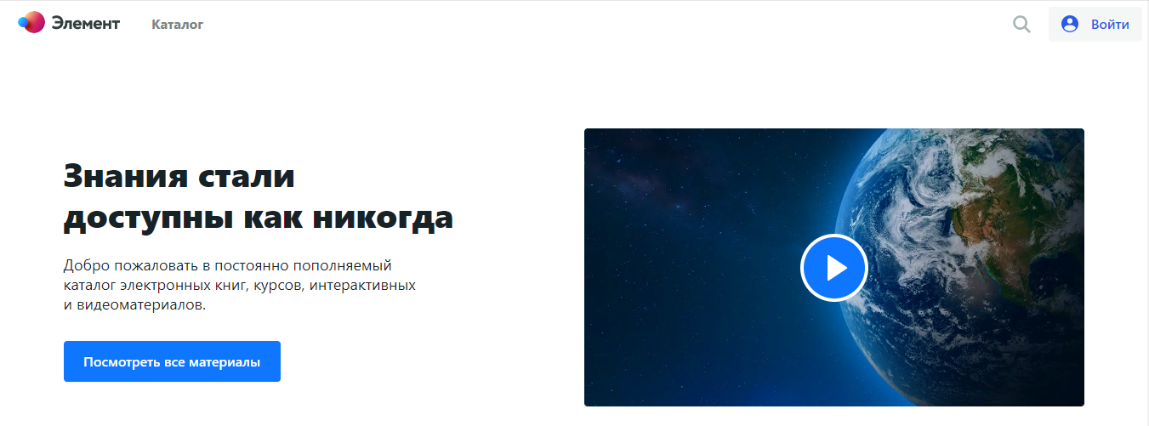
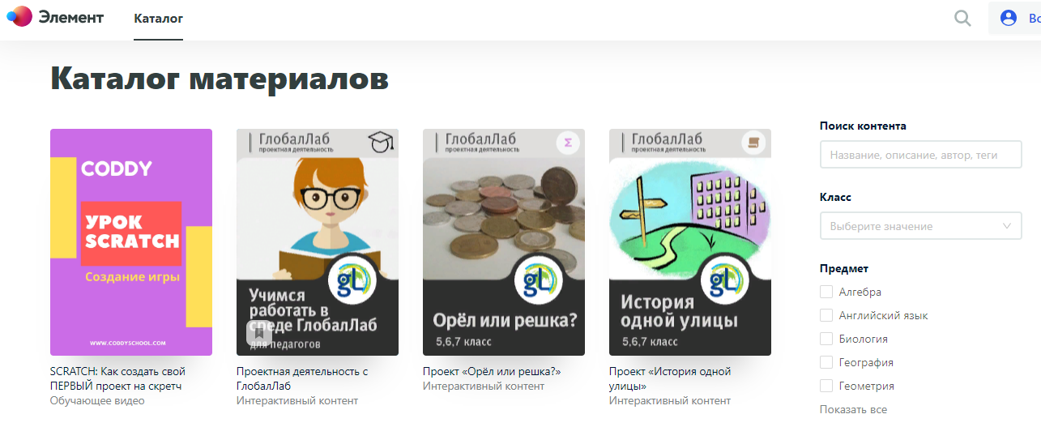
МАРКЕТПЛЕЙС ОБРАЗОВАТЕЛЬНЫХ УСЛУГ
https://elducation.ru/market

Slide 8
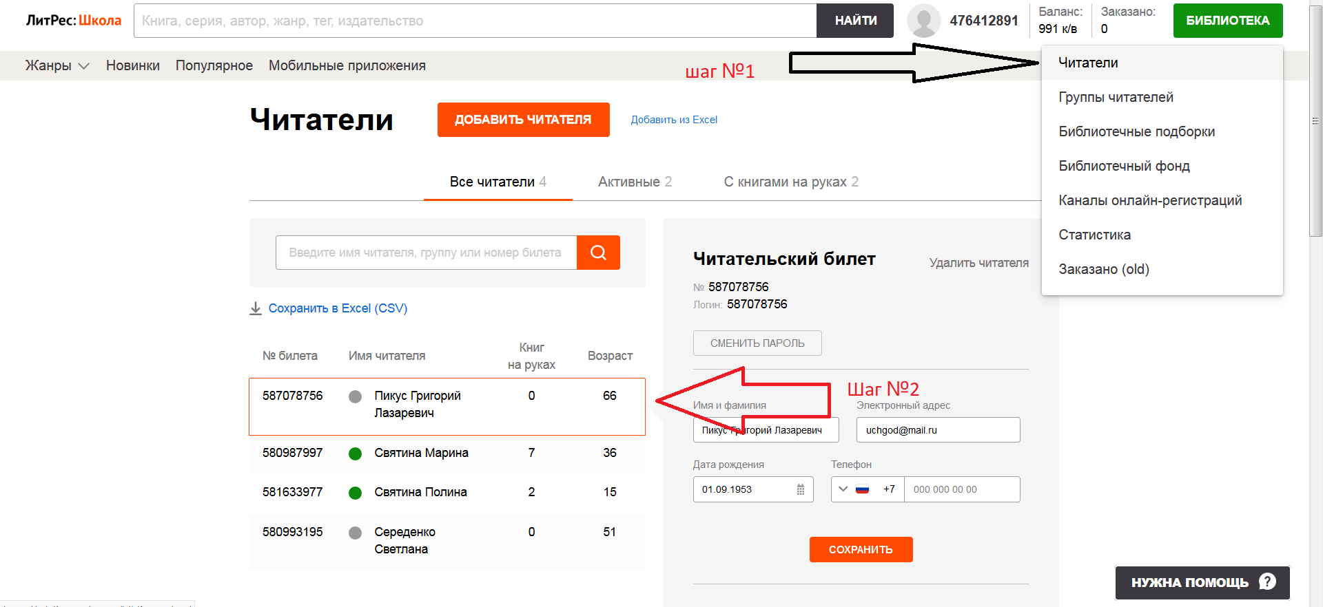
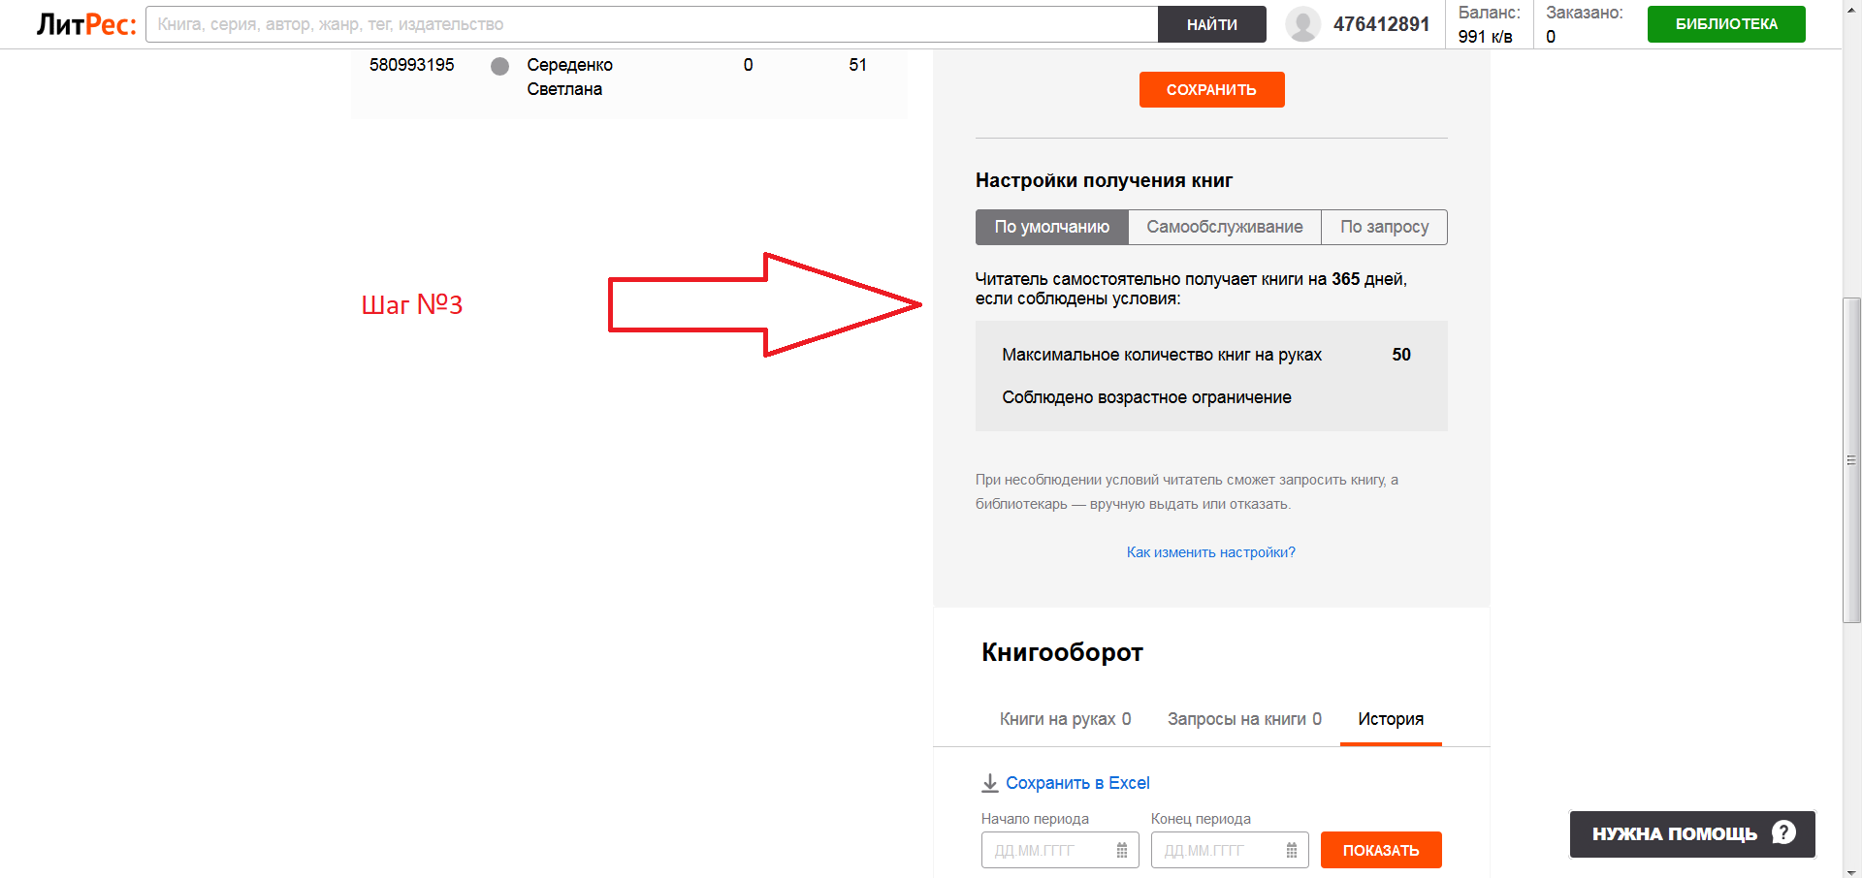
ЭЛЕКТРОННАЯ КНИГА
Проект "ЛитРес:Школа"
https://sch.litres.ru/
Для учителя:
более 6500 бесплатных книг, покрывающих 100% программного перечня художественной литературы и литературы гражданско-патриотической направленности;
соблюдение возрастных ограничений на контент;
выгрузка полной отчетности по использованию электронной библиотеки
Для ученика:
возможность бесплатно читать книги в любое время в любом месте на 5 авторизованных устройствах в течение двух недель
Обучающий вебинар в 14:00 ч.
30 марта – педагог-библиотекарь ШИБЦ

Slide 9
ЭЛЕКТРОННАЯ ФОРМА УЧЕБНИКА
онлайн ресурсы группы компаний "Просвещение" и корпорации «Российский учебник»
https://media.prosv.ru/
Горячая линия:
vopros@prosv.ru
help@rosuchebnik.ru
8 (495) 789-30-20
8 (800) 700-64-83
Методические материалы https://catalog.prosv.ru/category/14
https://media.prosv.ru
https://rosuchebnik.ru/distant
Вебинары:
webinar@prosv.ru
https://rosuchebnik.ru/forms/urok/
https://rosuchebnik.ru/uchebnik

Slide 10
МЕТОДИЧЕСКАЯ ПОДДЕРЖКА
http://vgapkro.ru/goryachaya-liniya-podderzhki-shkol-po-organizatsii-distantsionnogo-obucheniya/
+7 (800) 200-91-85
Центр реализации государственной образовательной политики и информационных технологий (Москва).
Горячая линия методической поддержки учителей и директоров школ по организации дистанционного обучения (на связи лучшие учителя, методисты и сотрудники федеральных профильных институтов)

